Slide 1
Natuurkunde Overal
Hoofdstuk 1:
Beweging in beeld

Slide 2
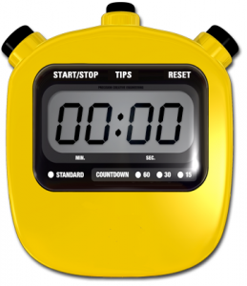
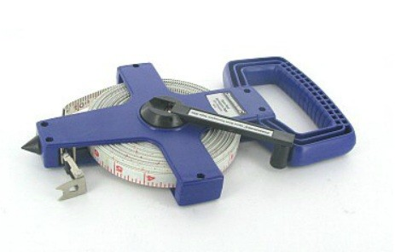
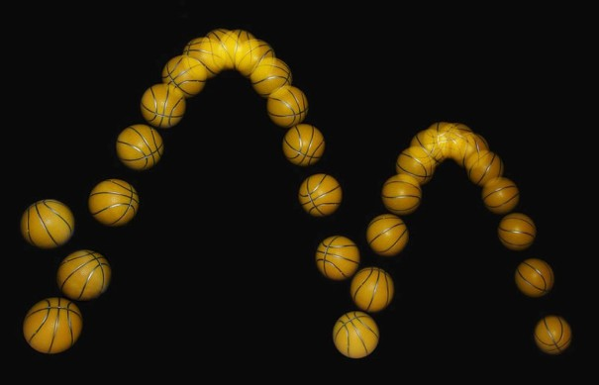
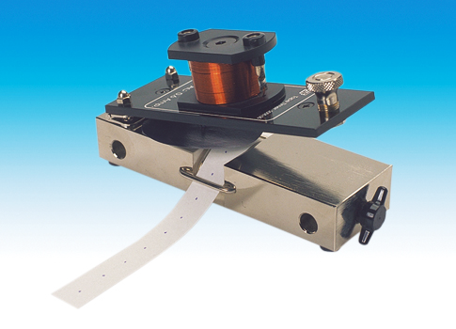
Beweging meten
Tijd en plaats tegelijkertijd meten:
Stopwatch en liniaal / meetlint
Stroboscopische foto
Tijdtikker
Video

Slide 3
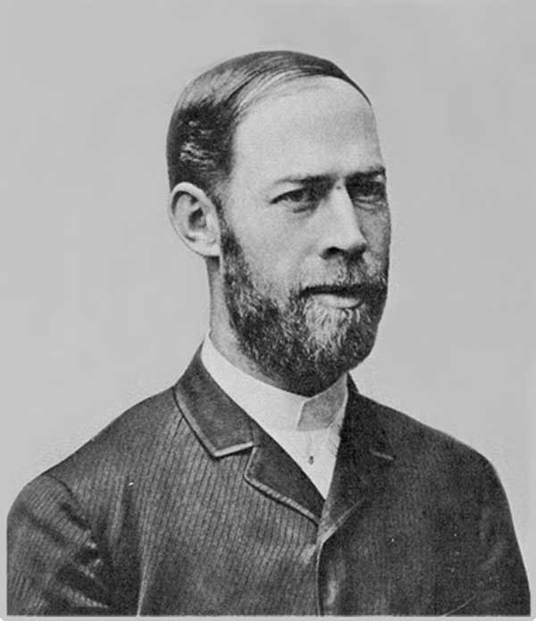
Frequentie
Stroboscoop: aantal flitsen per seconde
Tijdtikker: aantal stippen per seconde
Video: aantal beelden per seconde
Eenheid van frequentie is Hertz (Hz)

Slide 4
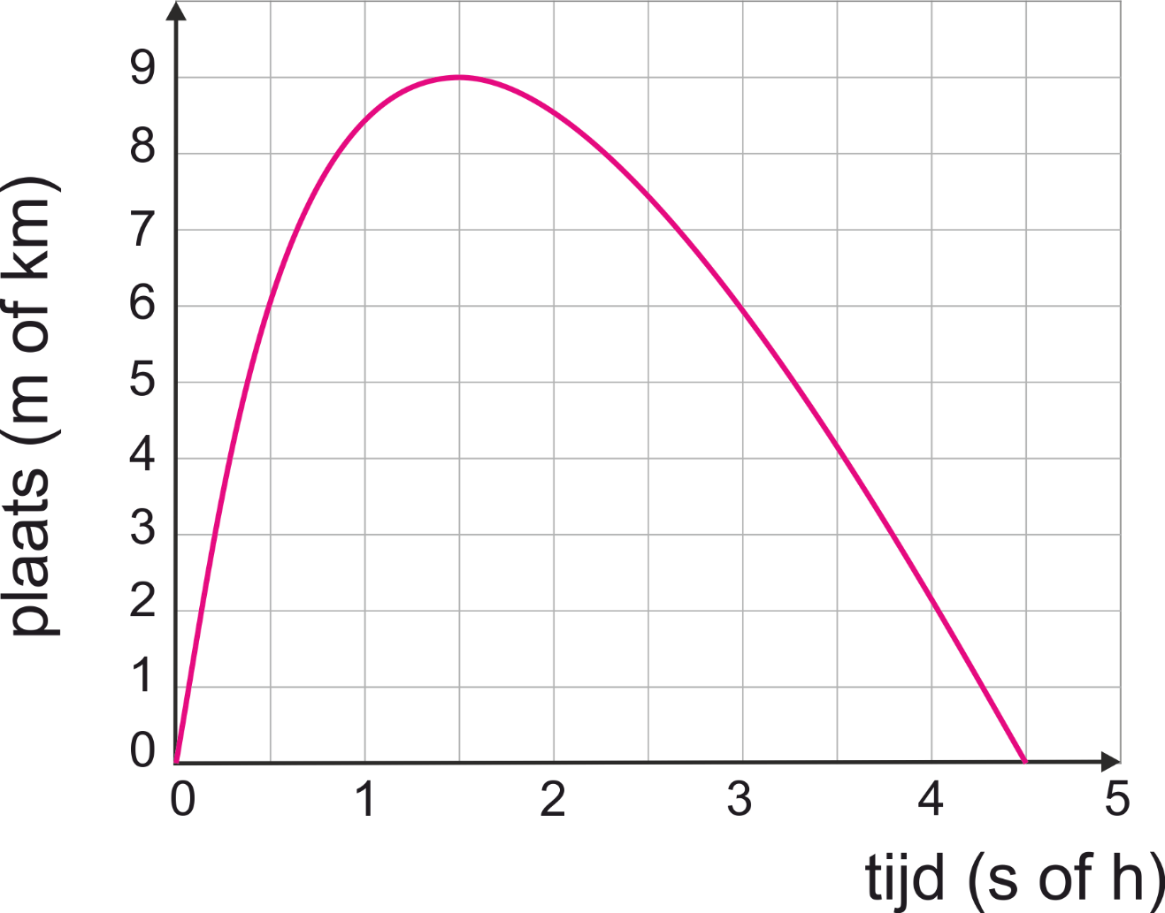
Diagram / grafiek
Resultaten van de metingen weergeven in een diagram
tijd t
plaats x, y, h of s
(x,t) - diagram

Slide 5
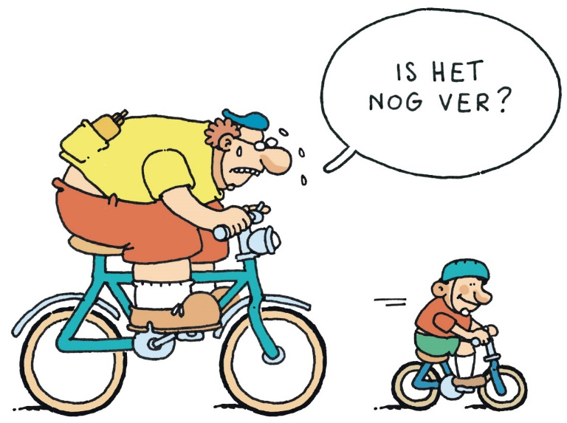
Snelheid
Gemiddelde snelheid
snelheid op een tijdsinterval, bijvoorbeeld de gemiddelde snelheid tussen t = 0 s en t = 8 s
Momentane snelheid
snelheid op een tijdstip, bijvoorbeeld de snelheid op t = 5 s

Slide 6
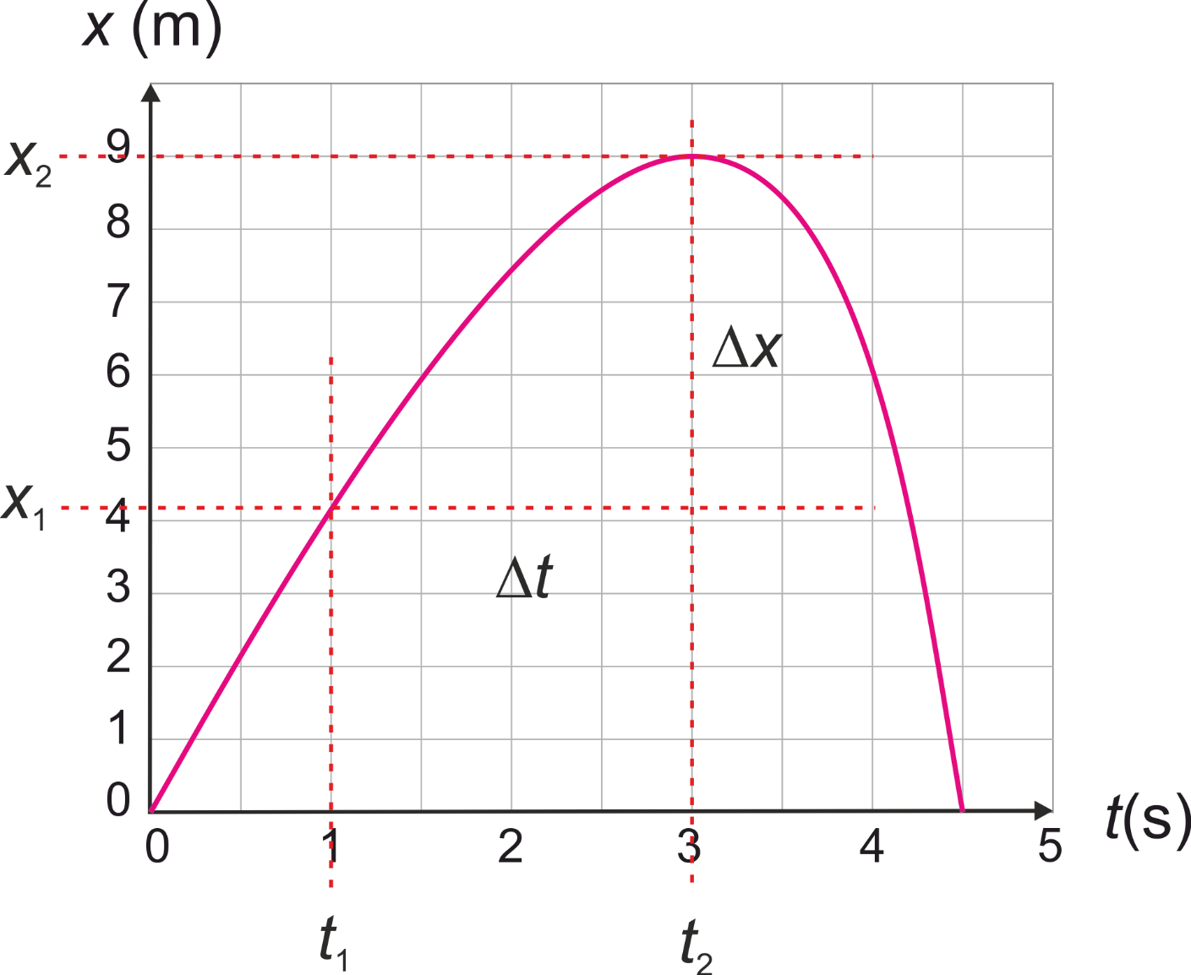
Gemiddelde snelheid
$$gemiddelde snelheid= \frac{verplaatsing}{benodigde tijd}$$
$$verplaatsing = x_{2}−x_{1}=∆x$$
$$benodigde tijd= t_{2}−t_{1}=∆t$$
$$v_{gem}=\overline{v}=\frac{x_{2}−x_{1}}{t_{2}−t_{1}}=\frac{∆x}{∆t}$$
$$v_{gem}=\frac{9−4,1}{3−1}=\frac{4,9}{2}=2,5 m/s$$

Slide 7
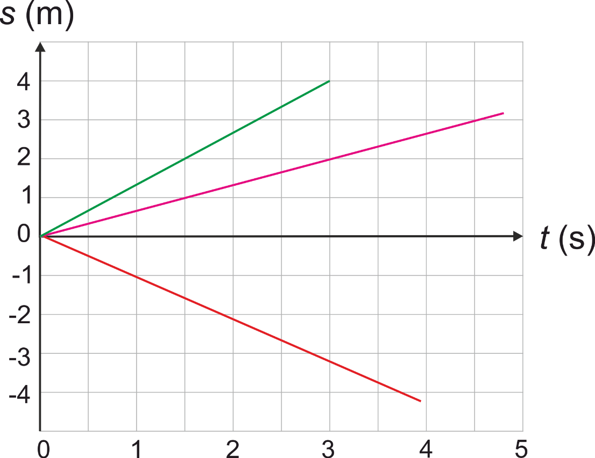
Eenparige beweging
Beweging met een constante snelheid
(x,t)-diagram is een rechte lijn
Bij een eenparige beweging geldt: gemiddelde snelheid = momentane snelheid
De steilheid van de lijn (r.c.) is de snelheid
Bij een dalende lijn gaat de beweging achteruit; je hebt een negatieve snelheid

Slide 8
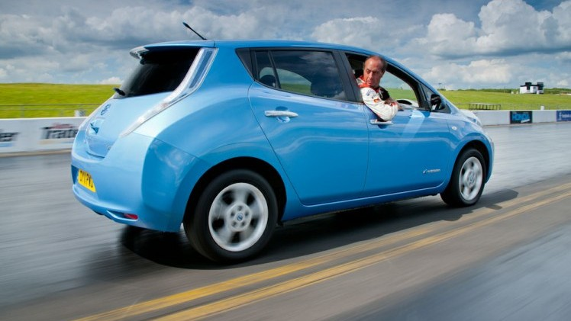
negatieve snelheid en vaart
Snelheid kan ook negatief zijn: je gaat terug
de verplaatsing is dan ook negatief!
De vaart is altijd positief. Een snelheid van -10 m/s betekent een vaart van 10 m/s
de afstand is wel positief

Slide 9
Formules
Voor eenparige beweging geldt:
$x=v⋅t of s=v⋅t$
Huiswerk: 2,4,7,8,10,11

Slide 10
Huiswerk
Maken opdrachten 4, 7, 8, 10
of 7, 8, 10, 11

Slide 11
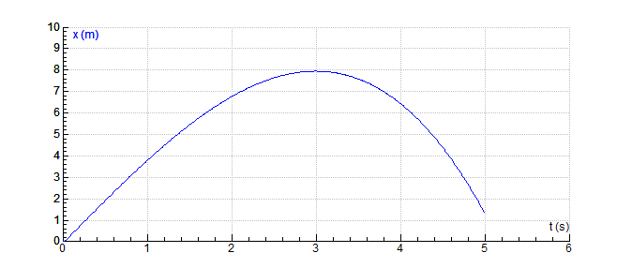
Momentane snelheid
Hoe bepaal je de snelheid bij een niet eenparige beweging
Bijvoorbeeld: hoe groot is de snelheid op t = 2 s ?

Slide 12
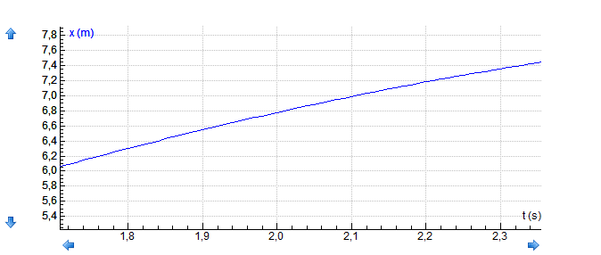
Inzoomen op t = 2 s
De lijn wordt rechter

Slide 13
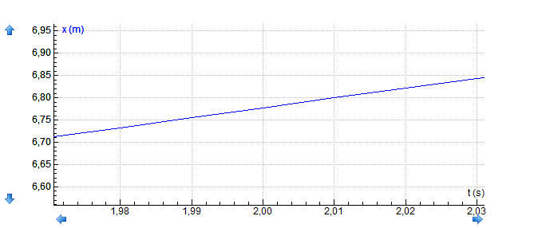
Nog verder inzoomen
De lijn is nagenoeg recht

Slide 14
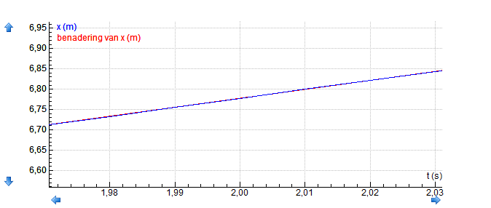
Het bewijs
de rode lijn is echt recht en voor rechte lijn (eenparig) weet ik hoe ik de snelheid moet bepalen.

Slide 15
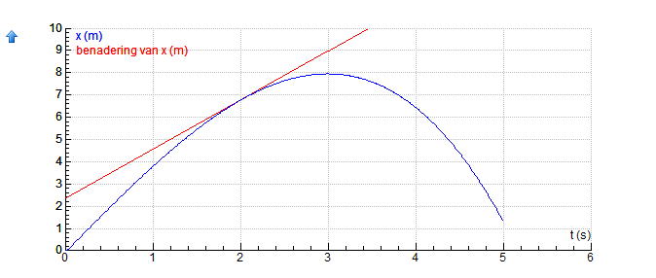
Uitzoomen
De rode lijn is de raaklijn
De steilheid van de rode lijn is de snelheid op t = 2 s

Slide 16
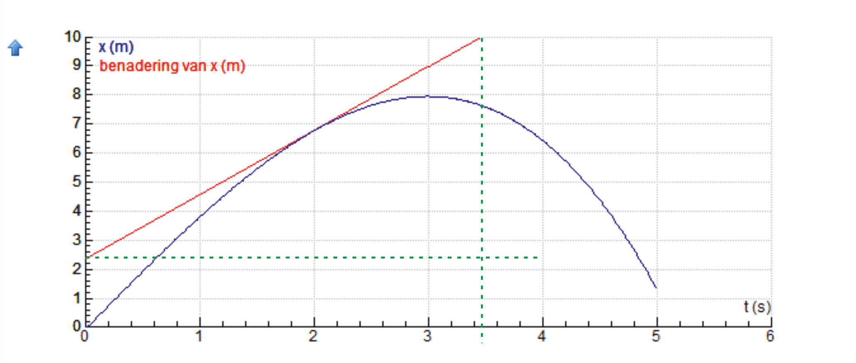
En de snelheid is:
$$v=\frac{Δx}{Δt}=\frac{10−2,4}{3,45−0}=2,2 m/s$$

Slide 17
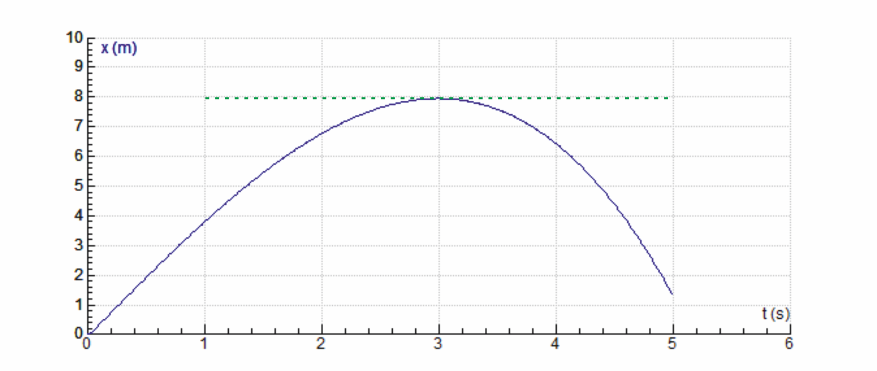
Hoe steiler des te groter de snelheid
Stijgende lijn → positieve snelheid (je gaat vooruit)
Dalende lijn → negatieve snelheid (je gaat achteruit)
Bij een horizontale raaklijn hoort snelheid 0

Slide 18
Huiswerk
Havo: 5, 6, 12
Havo: 12, 13

Slide 19
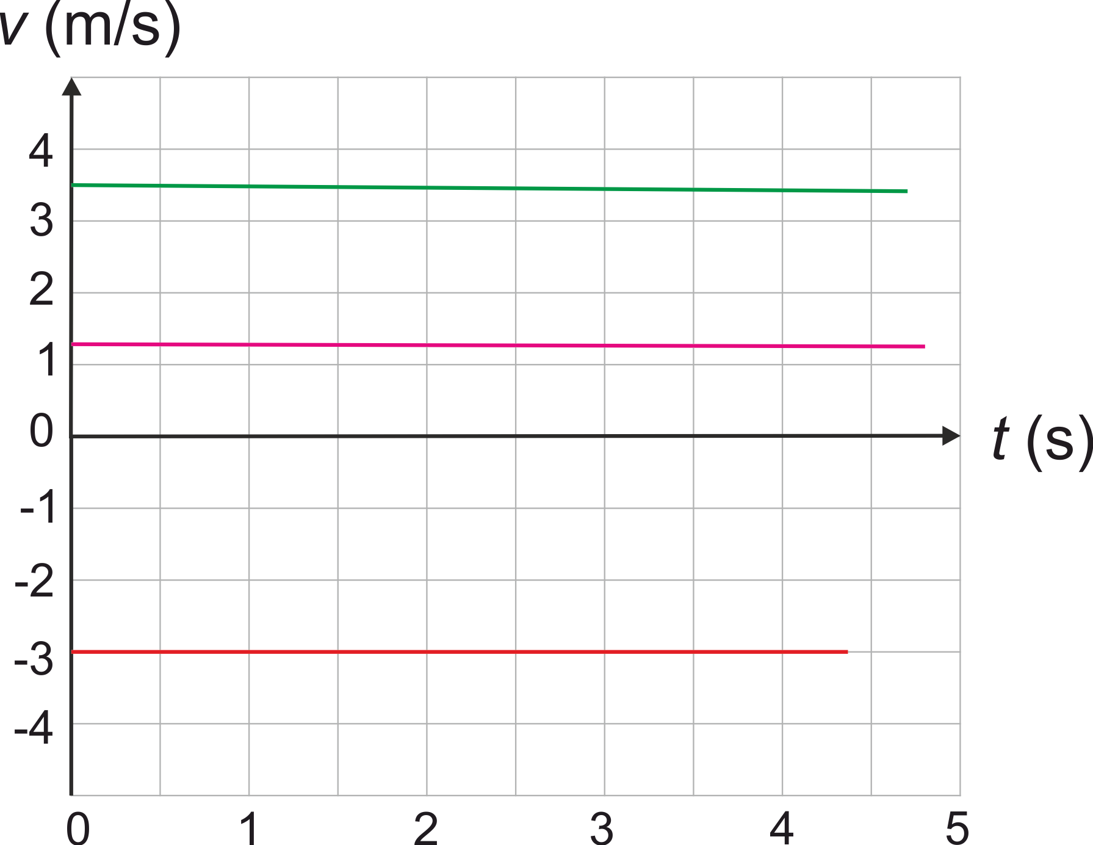
Snelheidsgrafieken of (v,t)-diagram
In een snelheidsgrafiek staat de snelheid verticaal en de tijd horizontaal
Bij een eenparige beweging horen horizontale lijnen

Slide 20
Verplaatsing en (v,t)-diagram
We weten nu hoe je de snelheid kunt bepalen uit een x(t)-diagram
Vraag
Kun je de verplaatsing uit een v(t)-diagram halen???
Voorbeeld
Een auto rijdt met een snelheid van 20 m/s. Hoeveel meter legt de auto in 10 seconden af?
Antwoord:
s = v ∙ t = 20 x 10 = 200 m

Slide 21
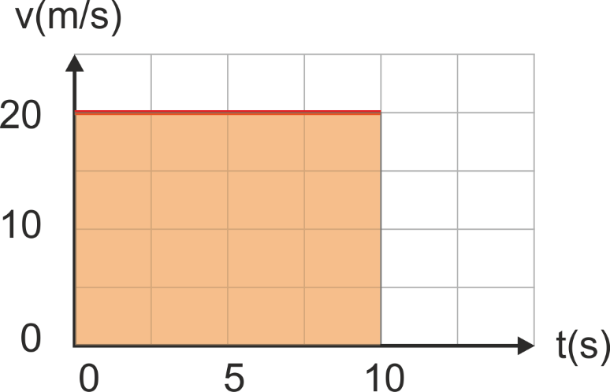
(v,t)-grafiek
De oppervlakte onder de lijn is ook gelijk aan 200 m.
Algemeen de oppervlakte onder een (v,t)-grafiek is de verplaatsing

Slide 22
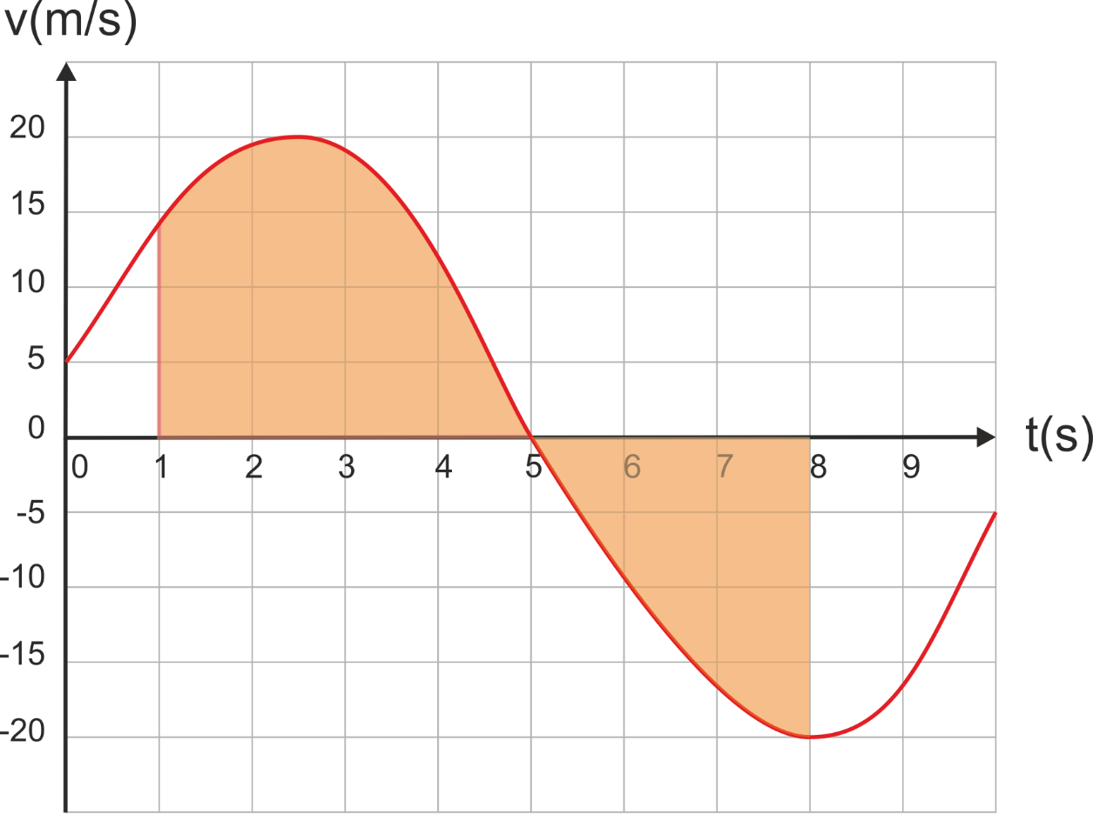
En dit geldt altijd
Gearceerde stuk is de verplaatsing tussen t = 1 s en t = 8 s

Slide 23
Hoe bepaal je het oppervlak?
Bereken met vierkantjes en driehoeken
vierkant = l x b
driehoek = ½ l x b
Hokjes tellen
Bepaal de verplaatsing van één hokje
Tel het aantal hele hokjes
hokjes die voor meer dan de helft onder de lijn liggen tellen helemaal mee, minder dan helft helemaal niet.
hokjes onder de t-as zijn negatief

Slide 24
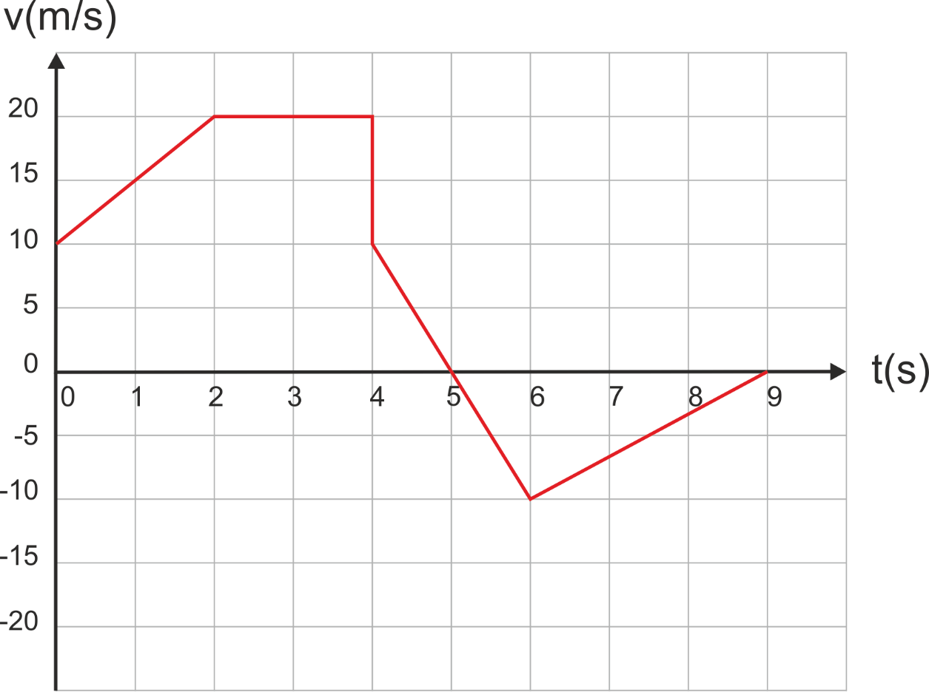
driehoeken en vierkanten

Slide 25
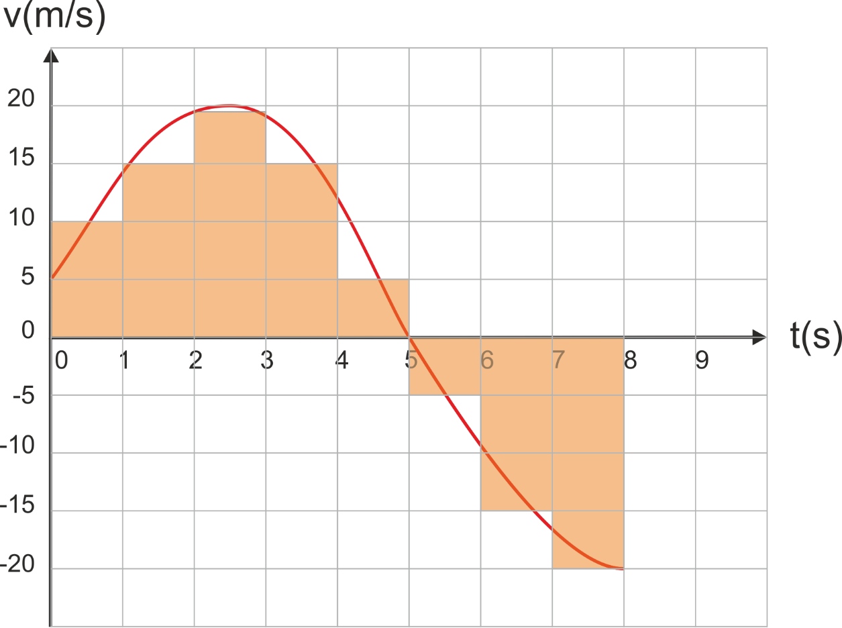
Hokjes tellen
één hokje stelt een verplaatsing van 1 x 5 = 5 m voor.
vooruit: 13 hokjes (=65 m)
achteruit: 8 hokjes (=40 m)
verplaatsing tussen 0 s en 8 s is 25 m

Slide 26
Huiswerk
Havo: 15 – 20
Havo: 17, 19 - 21

Slide 27
Versnelling
Niet eenparige beweging = versnelde of vertraagde beweging
Versnelling is de snelheidsverandering per benodigde tijd
De eenheid van versnelling is dan ook (m/s) / s of m/s²
Voor de gemiddelde versnelling geldt:
$$a_{gem}=\frac{∆v}{∆t}$$
Met de a van acceleratie

Slide 28
Gemiddelde en momentane versnelling
Vergelijk met gemiddelde snelheid en momentane snelheid
Momentane snelheid is de steilheid in het (x,t)-diagram
Momentane versnelling is de steilheid in het (v,t)-diagram
a > 0 → versnelde beweging
a < 0 → vertraagde beweging

Slide 29
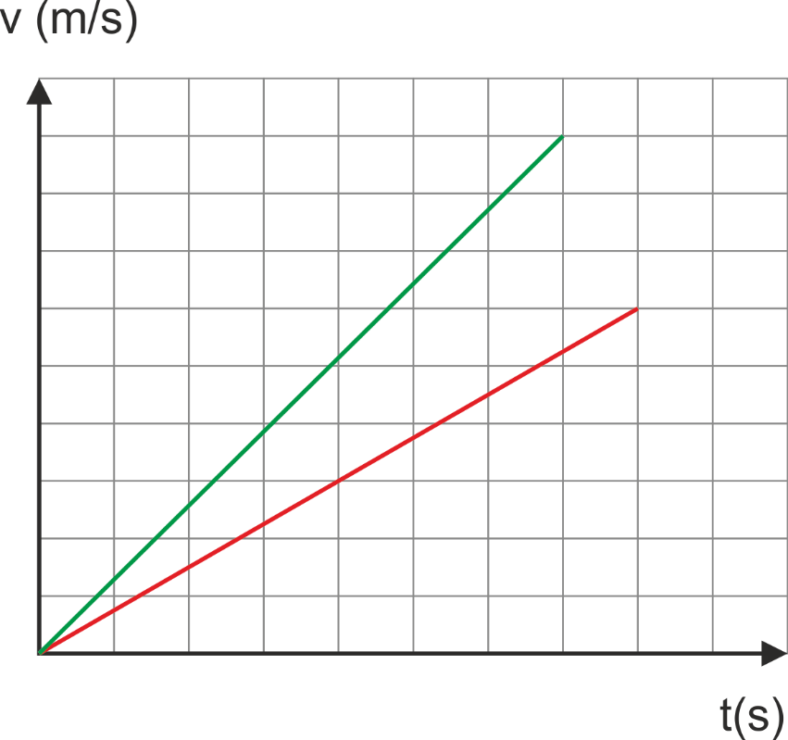
Eenparig versnelde beweging
Eenparige beweging = beweging met een constante snelheid
Eenparig versnelde beweging = beweging met een constante versnelling
Schuine rechte lijnen in het (v,t)-diagram

Slide 30
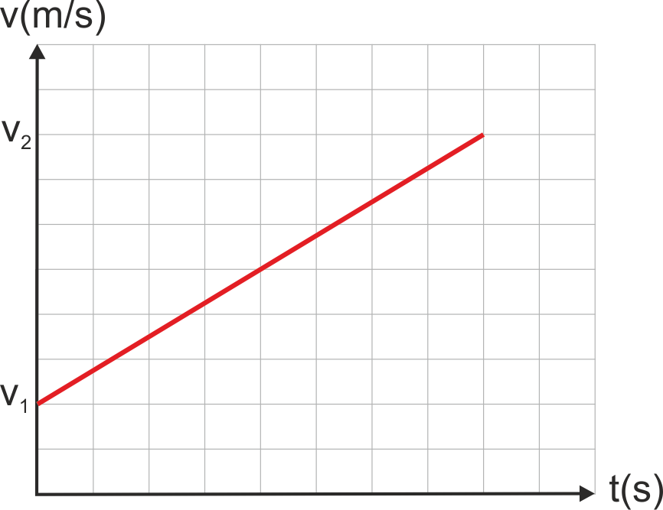
Eenparig versneld
gemiddelde snelheid:
$$v_{gem}=\overline{v}=\frac{Δx}{Δt}$$
$$\overline{v}$$
$$\overline{v}=\frac{v_{1}+v_{2}}{2}$$
Δx
Δt

Slide 31
Huiswerk
Maken: 26 – 30
of 28-30

Slide 32
Remmende auto
Een auto rijdt met een snelheid van 20 m/s en remt af met een constante vertraging (= negatieve a) van 5 m/s².
Berekenen de remtijd
Berekenen de remweg
a. a = Δv/Δt → -5 = (0 – 20) / Δt → Δt = 4 s

Slide 33
b1. met gemiddelde snelheid
$$\overline{v}=\frac{v_{1}+v_{2}}{2}= \frac{20+0}{2}=10 m/s$$
$s= \overline{v}⋅t=10⋅4=40 m$ of
$$\overline{v}=\frac{Δx}{Δt} → 10= \frac{Δx}{4} → Δx=40 m$$

Slide 34
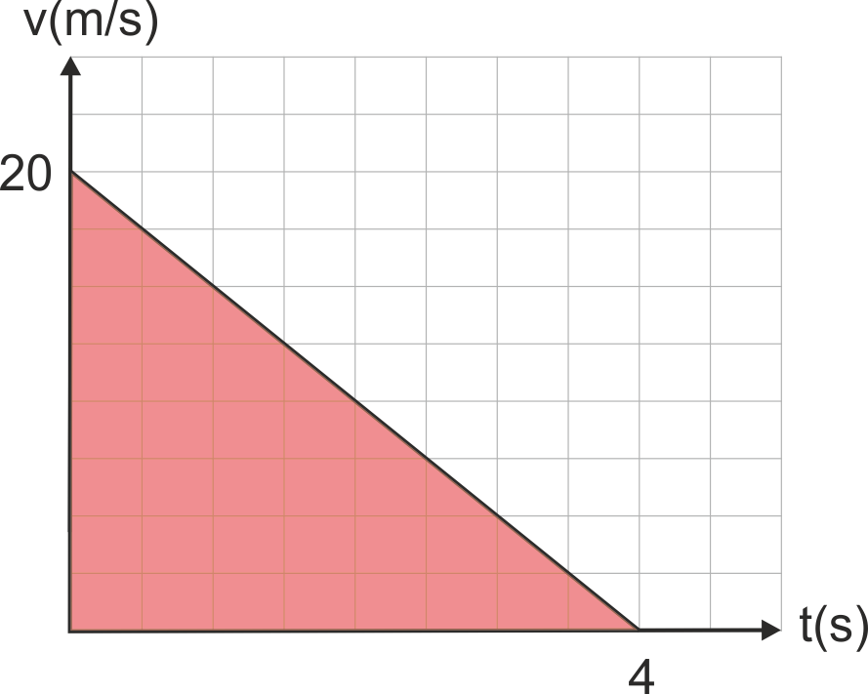
b2. Met een v-t-grafiek
Verplaatsing is het oppervlak onder de (v,t)-grafiek
s = ½ 4 x 20 = 40 m

Slide 35
Vrije val
Vrije val is een val zonder (met verwaarloosbare) luchtwrijving
Vrije val is een voorbeeld van een eenparig versnelde beweging
De versnelling is (op aarde) 9,81 m/s²
Het heet ook wel de gravitatie-versnelling g
v=at → v = gt

Slide 36
Voorbeeld
Een steen valt (met verwaarloosbare wrijving) van het dak naar beneden en komt na 2,4 s op de grond.
Bereken de snelheid waarmee de steen op de grond komt
Bereken de hoogte van het dak
Uitwerking a.
v = g ⋅ t = 9,81 x 2,4 = 23,5 m/s
Uitwerking b.
v_{gem} = (v₁ + v₂) / 2 = (0 + 23,5) / 2 = 11,77 m/s
h = v_{gem} ⋅ t = 11,77 x 2,4 = 28 m

Slide 37
Huiswerk
Maken 25, 31, 32
of 31-34

Slide 38
Verschil wiskunde en natuurkunde
wiskunde: getallen zijn exact
2π, $\sqrt{3}$ , $\frac{1}{3}$
natuurkunde: het gaat om gemeten waarden. De waarden zijn altijd afgerond.
massa gemeten met weegschaal: 66,4 kg
spanning gemeten met voltmeter: 6,02 V
temperatuur gemeten met thermometer: 22 ºC

Slide 39
Geen breuken, wortels, …
Bij natuurkunde worden alle getallen / antwoorden decimaal weergegeven. Dus in het antwoord staan:
geen breuken : 3½ = 3,5
geen wortels: √2 = 1,41
geen π laten staan: 2π = 6,28
In formules kunnen wel breuken, wortels, … staan:
$$h=\frac{1}{2} g∙t^{2} T=2π \sqrt{\frac{m}{C}}$$

Slide 40
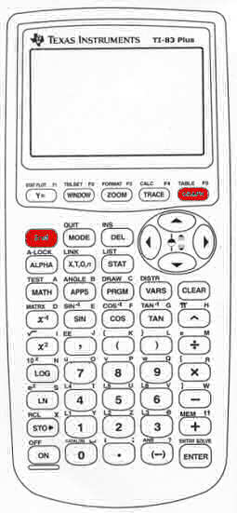
Wetenschappelijke notatie
Soms is het handig om de wetenschappelijke notatie te gebruiken
één cijfer voor de komma en afsluiten met een 10-macht
b. v. massa van proton is 0,0000000000…0000000167 kg of 1,67 x 10⁻²⁷ kg
rekenmachines hebben hiervoor een speciale knop; meestal EE of Exp

Slide 41
Op je rekenmachine
Je wilt | Op je rekenmachine | Op het scherm
2,998 x 10⁸ | 2,998 2nd EE 8 | 2,998 E 8
1,67 x 10⁻²⁷ | 1,67 2nd EE (-) 27 | 1,67 E-27
Tip: voer de getallen niet in als 2,998 x 10^8 want
dat is het op het scherm veel onoverzichtelijker
dat gaat vaak fout bij delingen omdat haakjes worden vergeten

Slide 42
Significante cijfers
Significante cijfers zijn cijfers die er toe doen:
Nullen ervoor tellen niet mee (0,25 m = 2,5 dm )
Nullen erachter juist wel ( 2 ≠ 2,0 ≠ 2,00)
Tienmacht telt niet mee; 2,45 en 2,45 x 10⁷ hebben hetzelfde aantal significante cijfers.
Voorbeelden:
1,23
0,032
2,050
2,998 x 10⁸
→ heeft 3 significante cijfers
→ heeft 2 significante cijfers
→ heeft 4 significante cijfers
→ heeft 4 significante cijfers

Slide 43
Afronden bij vermenigvuldigen
Het antwoord heeft net zoveel significante cijfers als het getal met het minste aantal significante cijfers
$\underset{3}{\underbrace{12,3}}\underset{2}{∙\underbrace{0,26}=}\underset{4}{\underbrace{3,198}}$ =$\underset{2}{\underbrace{3,2}}$
Geldt ook voor delen:
$\underset{4}{\underbrace{2740}}$ / $\underset{2}{\underbrace{59}}$ = $\underset{}{\underbrace{46,44068…}}$ = $\underset{2}{\underbrace{46}}$

Slide 44
Afronden en wetenschappelijke notatie
Soms heb je de wetenschappelijke notatie nodig om op de correcte manier af te ronden
$\underset{3}{\underbrace{12,4}}$ / $\underset{2}{\underbrace{0,037}}$ = $\underset{ 2}{335,1351= \underbrace{3,4 ∙{10}^{2}}}$

Slide 45
Afronden bij optellen en aftrekken
Het antwoord heeft net zoveel cijfers achter de komma als het getal met het minste aantal cijfers achter de komma.
$\underset{ 1}{12,\underbrace{3}}$ + $0,\underset{3}{\underbrace{267}}=\underset{ 3}{12,\underbrace{567}}=\underset{ 1}{12,\underbrace{6}}$

Slide 46
Examen
Deze afrondingsregels gelden ook op het eindexamen en om alvast te oefenen ook op alle toetsen.
Op het examen mag je er één cijfer naast zitten. Als het volgens de eerder genoemde regels 4 cijfers moet zijn, dan worden 3 en 5 significante cijfers ook goed gerekend
Bovenstaande regel geldt niet als in de opgave staat dat je een antwoord in 3 significante cijfers moet geven.

Slide 47
Huiswerk
Maken 36 t/m 40 en 42

Slide 48
Balans-methode – formules herschrijven
stap 1: zorg ervoor dat de gevraagde grootheid in de teller staat
stap 2: de gevraagde grootheid isoleren

Slide 49
voorbeeld 1
Stap 1: naar de teller
hoeft niet, want er zijn geen tellers en noemers
Formule:
U = I ∙ R
Gegevens:
U = 12 V
I = 0,25 A
Gevraagd:
R = … ?
Stap 2: isoleren
$$U=I⋅R$$
Resultaat:
$$R=\frac{U}{I}=\frac{12}{0,25}=48 Ω$$

Slide 50
voorbeeld 2
Stap 1: naar de teller
hoeft niet, want er zijn geen tellers en noemers
Formule:
$s=\frac{1}{2} a⋅t^{2}$
Gegevens:
s = 20 m
a = 5 m/s²
Gevraagd:
t = ? s
Stap 2: isoleren
$$s= \frac{1}{2} a⋅t^{2}$$
Resultaat:
$$t=\sqrt{\frac{2⋅s}{a}}=\sqrt{\frac{2⋅20}{5}}=2,83 s$$

Slide 51
voorbeeld 3
Stap 1: naar de teller
$$ρ =\frac{m}{V}$$
Formule:
$ρ=\frac{m}{V}$
Gegevens:
ρ = 2,7 kg/dm³
m = 54 kg
Gevraagd:
V = ? dm³
Stap 2: isoleren
$$ρ⋅V=m$$
Resultaat:
$$V=\frac{m}{ρ}=\frac{54}{2,7}=20 {dm}^{3}$$

Slide 52
Verbanden
Lineair
Recht evenredig
Omgekeerd evenredig

Slide 53
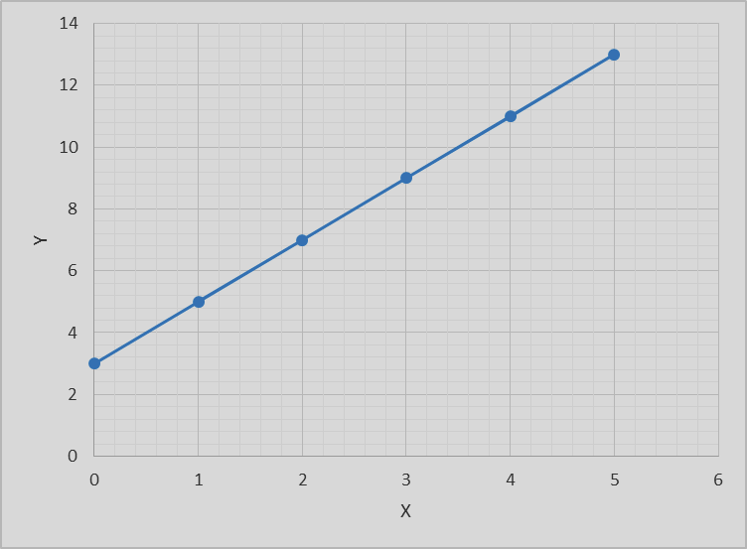
Lineair
Het verband tussen 2 grootheden is lineair als de grafiek een recht lijn vormt
Lijn hoeft niet door de oorsprong te gaan

Slide 54
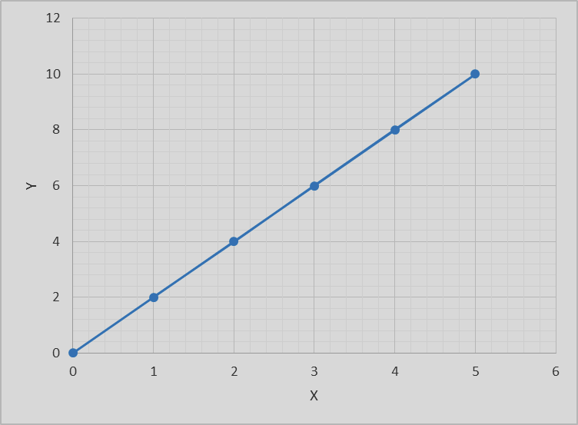
Recht evenredig verband
Het verband is lineair maar moet ook door de oorsprong gaan
Y en X zijn recht evenredig als geldt dat als Y 2x zo groot wordt dat dan X ook 2x zo groot wordt
Er geldt: Y/X = constante
De constante is gelijk aan de steilheid van de lijn
Y ∼ X

Slide 55
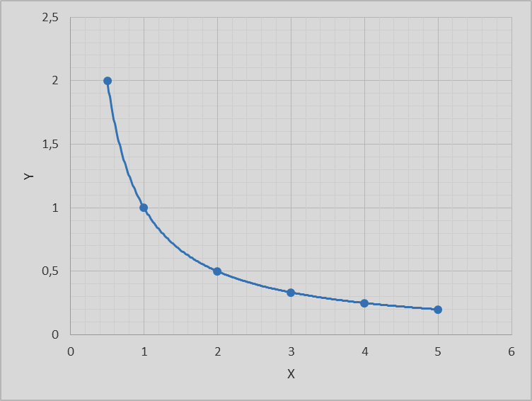
Omgekeerd evenredig verband
Y en X zijn omgekeerd evenredig als geldt dat als Y 2x zo groot wordt dat dan X 2x zo klein wordt
Er geldt: Y ∙ X = constante
Frequentie f en trillingstijd T vormen een omgekeerd evenredig verband
Y ∼ 1 / X

Slide 56
Huiswerk
Maken 41, 43, 45, 46

Slide 57
Grootheden en eenheden
Er zijn 7 basisgrootheden:
meter
seconde
ampère
kelvin
kilogram
candela (licht)
mol
Alle andere eenheden zijn afgeleid van de basisgrootheden
In formules moeten de eenheden met elkaar kloppen

Slide 58
voorbeeld
Wat is de eenheid van snelheid?
[t] betekent de eenheid van t
$$s=v⋅t → v= \frac{s}{t}$$
$$\left[v\right]=\frac{[s]}{[t]}=\frac{m}{s}$$

Slide 59
Huiswerk
Maken
48 t/m 56 of 53 t/m 58

